Slide 1
Demenssjukdomar, utredning och behandling
Lars-Olof Wahlund
Senior Professor
Sektionen för klinisk geriatrik, NVS institutionen
Karolinska Institutet
Stockholm

Slide 2
Upplägg
Demens begreppet
Epidemiologi
De olika sjukdomarna
  Symptom
  Utredning diagnostik
  Behandling
Sammanfattning

Slide 3
Vad är demens?
Kognitiv svikt orsakad av
  Sjukdomar och tillstånd i hjärnan
Svikten skall vara uttalad och sänkt från en högre funktionsnivå
Vilka delar i hjärnan som drabbas återspeglas i personens symptom
Kognitiva funktioner (intellektet) som påverkas vid demens
  Minne, språk, exekutiv förmåga (målinriktade handlingar), processhastighet, uppmärksamhet, social förmåga

Slide 4
En folksjukdom
130.000-150.000 demenssjuka i Sverige
15.000-20.000 nya fall per år
Förekomsten är starkt relaterat till åldern
  <5% under 65 år
  >40% över 85 år
I majoriteten av alla fall saknas botande behandling

Slide 5
Relationen mellan ålder och
förekomst av demens
45
40
35
Andel demens
sjuka (%)
30
25
20
15
10
5
0
70
75
80
85
90
95
Ålder

Slide 6
Diagnostiska kriterier
Demens diagnosticerad med hjälp av särskilda diagnostiska kriterier
  ICD-10 och DSM-IV, baseras inte på biomarkörer!
Nya kriterier
  ICD-11
  DSM-5,
  International Working Group criteria, ”Dubois kriterier” (Alzheimer)
    Baseras nästan helt på biomarkörer!

Slide 7
DSM-5 (2014)
(Diagnostic and Statistical Manual)
Beskriver tre tillstånd, OBS! ordet demens ej med
  Kognitiva sjukdom
  Lindrig kognitiv funktionsnedsättning
  Delirium
Noggrann beskrivning av neuro-kognitiva domäner

Slide 8
Domäner
Komplex uppmärksamhet
Exekutiva förmågor
Inlärning och minne
Språklig förmåga
Perceptuell-motorisk förmåga
Social kognition

Slide 9
Ökar antalet demenssjuka…
Data från stora epidemiologiska studier tyder på att incidensen minskar…
  Cambridge, Odense
  H-70 studien i Göteborg och Kungsholmsstudien i Stockholm bl a
Orsaken ej helt klar men bättre utbildning och kontroll av cerebrovaskulära riskfaktorer (hypertoni) kan vara tänkbara orsaker

Slide 10
Klassificering av demenssjukdomar
Primärdegenerativa 60%
  Alzheimer’s sjukdom
  Fronto-temporal demens
  Lewy-Body demens
  Parkinson demens
Blodkärlsrelaterade, vaskulär demens 30%
”Sekundära ” 5-10%
  Depression
  Hjärntumör
  Blödning
  Infektioner i CNS
  Metabola orsaker
    Vitaminbrist
    Sköldkörtelrubbning
  Läkemedel
  Alkohol

Slide 11
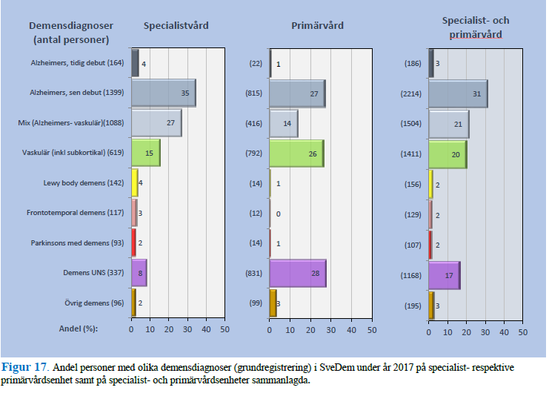
Diagnosfördelning baserat på data från Svenska
Demensregistret, SveDem (>70.000 diagnoser, 2017)

Slide 12
Alzheimers sjukdom

Slide 13
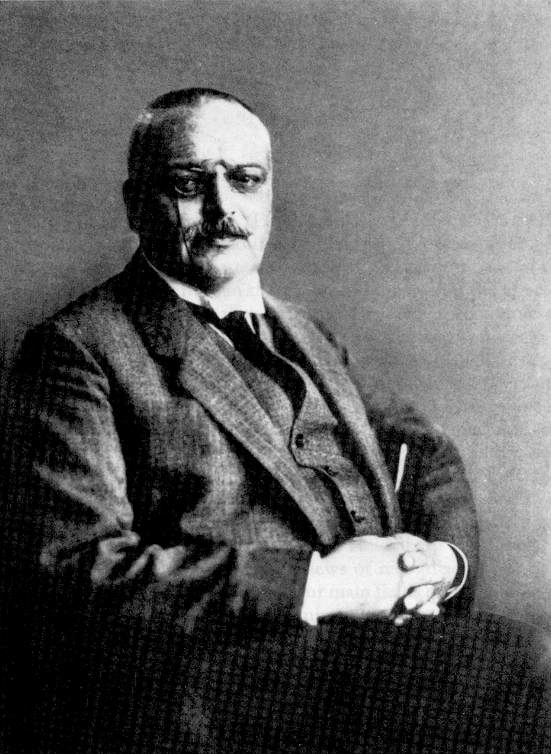
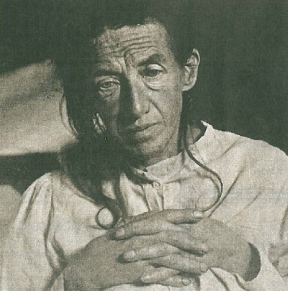
Alzheimers sjukdom
Aloysius Alzheimer
Tysk psykiatriker
och patolog som 1906 för
första gången beskrev
”Alzheimers sjukdom”
En fallbeskrivning (”Eine eigenartige Erkrankung der Hirnrinde”) av
en 57 år gammal kvinna
Han beskrev plack och tangles och relaterade dessa fynd till symtomen.

Slide 14
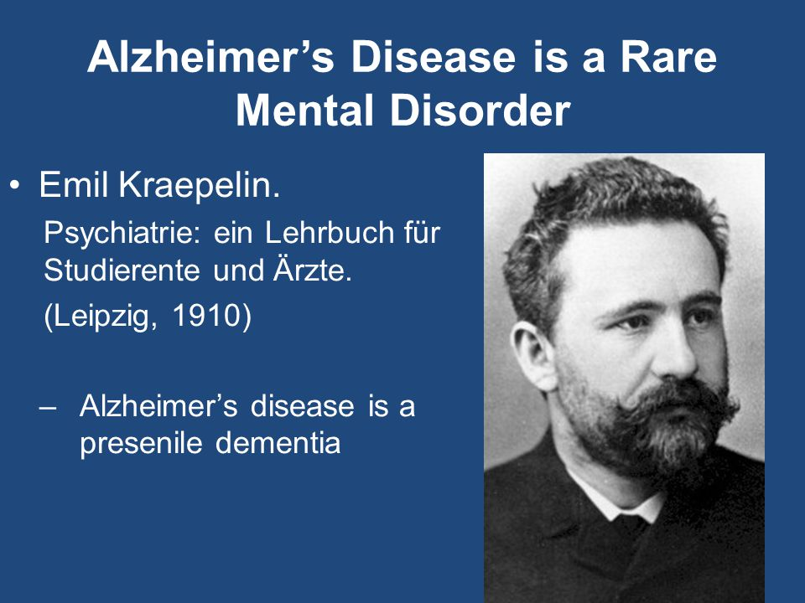
Namnet Alzheimers sjukdom kom först
i Kraepelins lärobok i psykiatri 1910. Beskrevs som en ovanlig,
pre-senil demens

Slide 15
Alzheimers Sjukdom, Alzheimers Demens (AD)
Den vanligaste av alla demenssjukdomar (60%)
Ökar med åldern (>40% av alla 80+ har AD)
Det första som drabbas är ”episodiskt närminne”
Senare kommer:
  Försämring av språk, praktisk förmåga, orientering, abstrakt tänkande, visuo-spatial och exekutiv förmåga samt ytterligare försämring av minnet

Slide 16
Forts…
Sjukdomen pågår i snitt 8-20 år
Patienterna blir helt beroende av andras hjälp och omvårdnad under senare delen av sjukdomen
Avlider oftast av infektioner
Karaktäristiska hjärnförändringar

Slide 17
Sjukdomsförlopp
Tre stadier
  ”Tidigt” isolerad (när)minnesstörning som förvärras och utökas, begränsad påverkan på dagligt liv, minneslappar. Full insikt. Depression.
  ”Mellan” klar minnesstörning även bakåt i tiden, nedsatt orientering, dyspraxi, (anomisk) dysfasi, psykotiska symptom kan förekomma, insikten försvinner
  ”Sent” svåra kognitiva brister, språket förlorat, kommunikationen med personen försvinner, inkontinens, helt beroende av hjälp.
  Medelöverlevnad efter diagnos 8-20 år, dödsorsak ofta infektioner

Slide 18
Subgruppering
Olika sjukdomar?
Tidig debut, före 65 års ålder, presenil form
  Tidigt språklig, visuo-spatial och praktisk dysfunktion. Ofta tydlig ärftlighet, ”allt på en gång”. Oftare snabbt förlopp
Sen debut, efter 65 års ålder
  Minnesstörning dominerar, långsamt förlopp
Är det två olika sjukdomar?

Slide 19
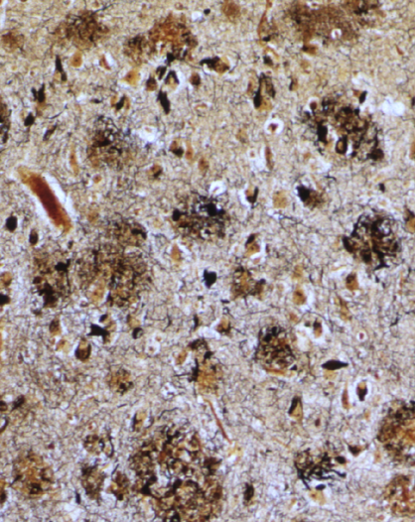
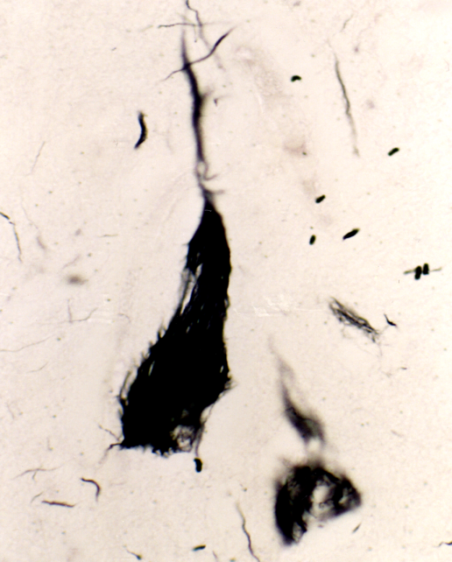
Förändringar i hjärnan
Extracellulära plack
  Anrikning av Aβ
Amyloid i kärl amyloidangiopati
Intracellulära tangles (nystan)
  Hyperfosforylerat tau-protein
Acetylcholinbrist
Nervcellsförlust, hjärnförtvining

Slide 20
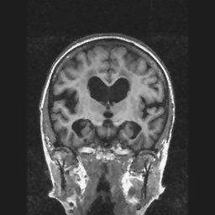
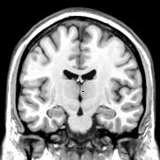
MRT bild av en Alzheimerhjärna. Kraftig atrofi av de mediala temporalloberna
Frisk hjärna

Slide 21
Vad orsakar Alzheimers sjukdom ?
Amyloid-kaskad-hypotesen

Slide 22
Amyloidkaskadhypotesen vid Alzheimer
Amyloidprekursorprotein (APP)
N-
Aß42
-C
Patogen väg
Icke-patogen väg
Aß42
P3
ß-secretas
γ-secretas
α-secretas
Aβ42 bildar β-sheet strukturer
Toxiska Aß fibriller
Oligomerer
Plack
22

Slide 23
Alzheimers sjukdom finns endast hos människor
De områden som drabbas av tangles är de som är senast fylogenetiskt utvecklade, associationsområden med neuron med långa och svagt myeliniserade axon. Mycket specifika neuron som inte finns hos andra än antropoida apor.

Slide 24
Andra förklaringar
Alzheimer är mer multifaktoriell än vad man tidigare ansett, särskilt hos äldre (>80 år som ofta har co-morbiditet)
  Inflammation
  Oxidativ stress
  Kärlskador
  Infektion

Slide 25
LATE: Limbic pre-dominant age-related TDP-43 encephalopathy
Relativt nyligen beskriven neurodegenerativ sjukdom
Amnestisk AD liknande fenotyp
Inlagring av proteinet TDP-43 i amygdala-hippocampus- mellersta frontala gyri
  TDP-43 finns också vid FrontoTemporal Demens
Förekommer hos äldre-äldre (>80 år)
Hippocampal scleros förekommer
Typiskt med hippocampusatrofi
Genetiska riskfaktorer, liknar de vid AD
  Bl. a APOE

Slide 26
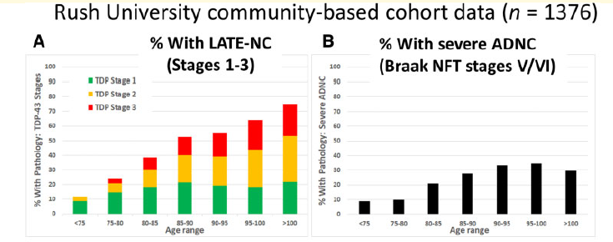
Histopatologiskt verifierade TDP-43 inlagring i relation till ålder samt tangles inlagring enligt Braak
Nelson et al. Brain 2019

Slide 27
Infektion som förklaring till Alzheimer?
Virus, bakterier och svampinfektioner
En hel del epidemiologiska data samt histopatologi pekar mot ett samband mellan AD utveckling och infektioner.
Spirocheter
Candida A.
Humant Herpes
  Behandlingsstudie mot HHV-1 pågår
CMV
Retrovirus
  Antiviral behandlingsstudie just avslutad
Aβ kraftfullt antimikrobiellt protein
  ”Antimicrobial protection hypothesis of Alzheimer”

Slide 28
Risk- och skyddsfaktorer vid Alzheimer
Faktorer som ej går att påverka
  Ålder, Kön, Ärftlighet
Faktorer som går att modifiera
  Utbildning, Fysisk aktivitet, Kost, Fetma, Rökning, Alkohol, Depression, Högt kolesterol, Hypertoni, Diabetes, traumatiska skallskador

Slide 29
Riskfaktorer, ej påverkbara
Ålder
Ärftlighet

Slide 30
Ärftlighet
De sjukdomsalstrande mutationerna i kromosom 1, 14 och 21 (presenilin-genen samt APP-genen) är:
  Autosomalt dominanta med 100% penetrans (genomslag) hälften av alla barn får sjukdomen
  Orsakar <2% av alla med Alzheimer
  Debuterar mycket tidigt, mellan 35 och drygt 60 år
Bärare av riskgenen APOE4 har en ökad risk att insjukna
  Risk-omgivningsinteraktion dvs förekomst av gen och annan risk leder till ökad risk att bli sjuk
Förstagradssläkting sjuk din egen risk ökar något
Mutationsscreening?

Slide 31
Gen som skyddar
Nyligen beskriven mutation i APP genen som skyddar mot AD (och kognitiv nedsättning i allmänhet)
  En mutation som hindrar amyloid nedbrytning av APP molekylen och därmed bildning av Aβ
Jonsson et al Nature 2012

Slide 32
Apolipoprotein E
ApoE ε 4 är en sårbarhetsgen
Tre olika former (alleler) ε 2 ε 3 ε 4
Hög frekvens av ε 4 vid Alzheimer
Gen-dos effekt, riskökning 4 ggr (heterozygot) resp. 8-15 ggr (homozygot)
Bärare av anlaget ε 4 har ett tidigare insjuknande
ε 2 kan vara skyddande
Kan analyseras idag, men ej rutinmässigt

Slide 33
Fördelning av APOE allelerna 2, 3 och 4 i en
normalbefolkning
Allel
 | ε2 | ε3 | ε4
Vanlig befolkning | 8% | 78% | 14%
Alzheimer | 4% | 59% | 37%

Slide 34
APOE4 har en märklig egenskap
  Kan vara antagonistiskt pleiotrop…
  Hos yngre: Bättre minnesförmåga
  Hos äldre: Sämre minne

Slide 35
Påverkbara riskfaktorer
Högt blodtryck i medelåldern
Höga blodfetter
Livsstilsfaktorer
  Kost, alkohol, rökning, fysisk aktivitet, mental aktivitet, utbildning (”hjärnreservkapacitet”)
Skallskador
  Boxning
Diabetes
Depressionssjukdom
Evidensgrad

Slide 36
Diagnostik av Alzheimer
Sker efter utredning (basal eller utvidgad) enligt Socialstyrelsens nationella riktlinjer för vård och omsorg vid demenssjukdom
Diagnosen sätts enligt kriterierna i ICD-10
  Anamnes på kognitiv svikt, fr a episodisk minnesstörning, objektivt verifierad i tester
  Tillkomst av andra kognitiva svårigheter
  I medicinska undersökningar inga andra bättre förklaringar till svikten
  Starkt stöd för diagnosen om det finns radiologiska och /eller likvormarkörer som talar för Alzheimer

Slide 37
Nya diagnostiska metoder
Kunskapen om hur sjukdomen uppstår och utvecklas har ökat
MRT/CT med bedömning av regional hjärnatrofi
PET undersökning med sockeromsättningsmätning och amyloid kartläggning och tau kartläggning
Biomarkörer i likvorvätska (CSF)
  Tau , fosfo-tau och beta-amyloid (Aβ), (neurofillament NfL)
På gång…
Biomarkörer i Plasma
  p-tau och NfL

Slide 38
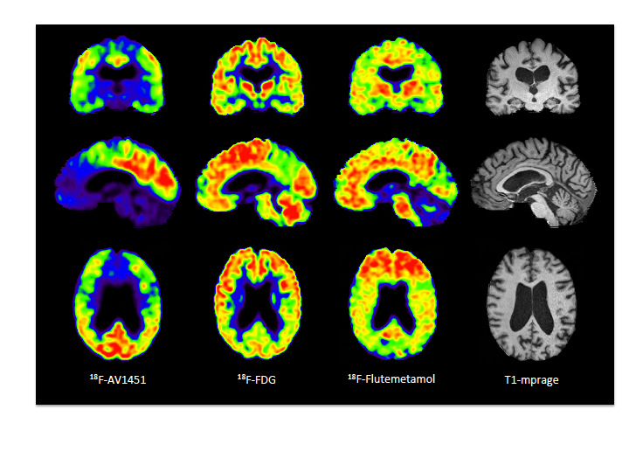
Ung Alzheimerpatient avbildad med MRT, glukos-, amyloid-
och tau PET. Nedsättning i glukosmetabolism motsvaras
av inlagring av tau…
Tau
Glukos
Amyloid
Från Oskar Hansson, Malmö

Slide 39
Symptomatisk Alzheimer föregås av en mycket lång
period av hjärnamyloidos som följs av tilltagande
nervcellsdöd. Dessa processer kan numera diagnosticeras
Patologiska
markörer spridd hjärnatrofi
Amyloid PET+
CSF Aβ42
Atrofi av MTL
CSF-tau
Prodromalfas, lätta
kognitiva symptom
Begynnande nervcellsdöd
Asymptomatisk fas
med hjärnamyloidos
Kliniskt manifest
sjukdom Hjärnatrofi
-20-0 år
-5-0 år
0-10 år
39

Slide 40
Nya föreslagna diagnoskriterier för AD
IWG, Dubois et al. bland andra
Mest med fokus på forskning
Ett paradigmskifte, diagnostik baserat på biomarkörer
Episodminnesstörning (grundkriterium)
Stödkriterier, minst ett av följande
  (Medial temporallobsatrofi)
  Patologiska likvor markörer Aβ42, tau och p-tau
  Patologisk PET bild avseende sockeromsättning och/eller amyloidinlagring
  Bärare av AD mutation
40

Slide 41
Farmakologisk behandling vid Alzheimer

Slide 42
Nuvarande läkemedelsbehandling vid Alzheimers sjukdom
Förbättring av nervöverföring i hjärnan
Hämning av nedbrytning av transmittorer i den synaptiska klyftan
Ökar koncentrationen av acetylkolin genom acetylkolinesterashämning (AchEH)

Slide 43
Läkemedelsbehandling mot kognitiv svikt vid Alzheimers sjukdom Socialstyrelsens riktlinjer 2017
Rekommendationer
Hälso- och sjukvården bör
erbjuda läkemedelsbehandling med kolinesterashämmare till personer med mild till måttlig Alzheimers sjukdom (prioritet 1)
erbjuda läkemedelsbehandling med memantin till personer med måttlig till svår Alzheimers sjukdom (prioritet 2).

Slide 44
Immunologisk behandling,
Vaccination-antikroppar mot beta-
amyloid

Slide 45
Vaccination, immunisering mot Aβ
Djurförsök visar att antikroppar mot Aβ (vaccinering) kan minska plackmängden i hjärnan både på nyfödda och gamla djur
  Behandlade djur fick bättre minne
Passiv immunisering, tillförsel av antikroppar mot Aβ

Slide 46
The PRIME study (en av >100 studier)
Nature 2016
A double-blind, randomized, placebo controlled safety and dosing study of intravenous infusion (monthly) of placebo or adecanumab (antibody against Aβ) for 52 weeks
165 subjects prodromal or mild AD, MMSE mean 23-24
  All had positive amyloid PET
25% dropout
Side effect: ARIA, amyloid related imaging abnormalities
Results
Significant reduction of amyloid retention in the brain
Significant improvement in CDR-SB and MMSE

Slide 47
PRIME studien
EMERGE och ENGAGE studierna Adecanumab vid tidig AD (Biogen)
18 månaders behandling RCT (dubbel blind) med human antikropp (infusion) mot Aβ₄₂ oligomerer, 3285 patienter
Signifikant reduktion av amyloid i hjärnan, säkning av tau i CSF
Signifikant bättre (uppbromsning) global kognition i högsta dosen
  Sum of boxes CDR, ADAScog och MMSE
Signifikant ökad mängd ARIA-E biverkan (ödem kring kärlen) fr a. hos APOEε4 positiva
Skall lämnas in för registrering till (FDA, USA) i början av 2020

Slide 48
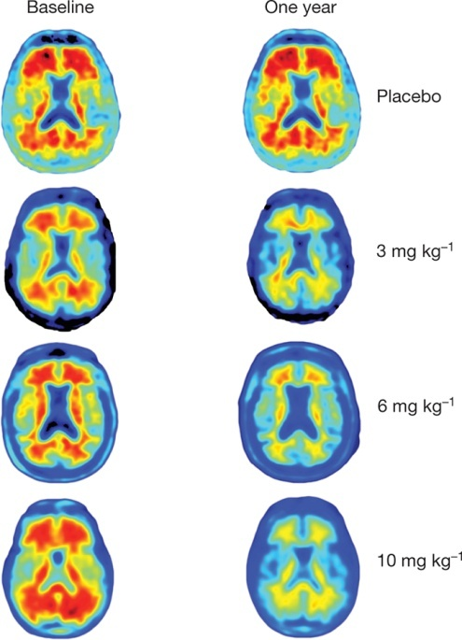
Amyloid plaque reduction with aducanumab: example amyloid PET
PRIME study
J Sevigny et al. Nature 2016

Slide 49
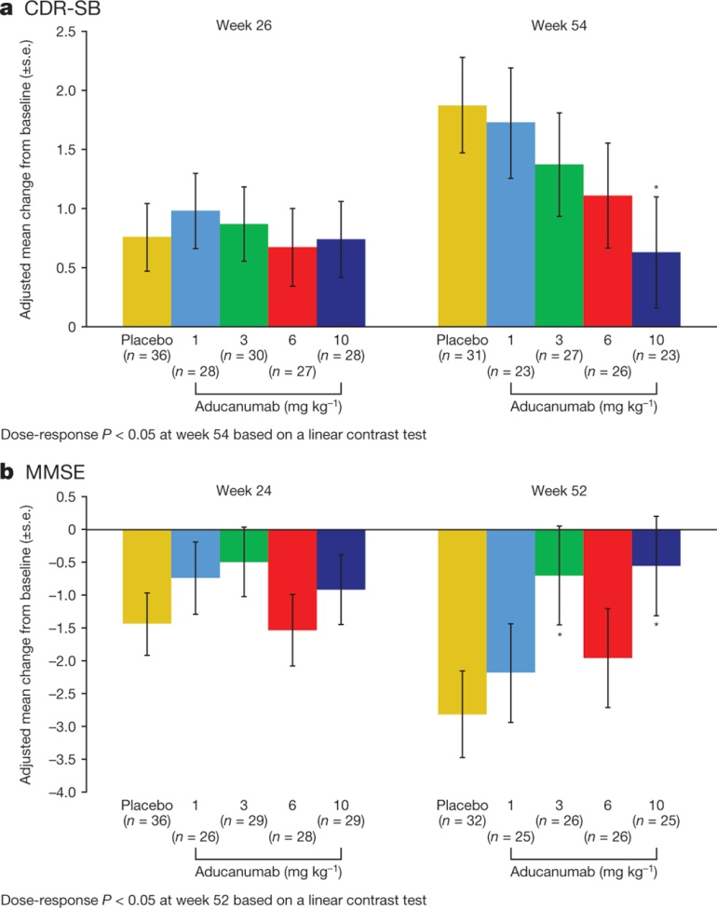
Aducanumab
effect on MMSE and CDR
CDR
MMSE
J Sevigny et al. Nature 2016

Slide 50
Är prevention av Alzheimer möjlig?
God kontroll av
blodtryck
och andra vaskulära
riskfaktorer
Upprätthålla
en aktiv livsstil
Redan under medelåldern
Kanske speciellt hos de som är APOE ε4 bärare
Social interaktion
Fysisk aktivitet
Mental aktivitet

Slide 51

FINGER studien tog fasta på livsstilsfaktorer
Effekt av träning och rådgivning på kognition hos äldre med risk för demens
Antal: 1260 personer
Ålder 60-77 år
Randomiserade i två grupper(1:1)
Rekryterade från tidigare befolkningsstudier
Risk för demensutveckling bedömdes
2-årig studie

Slide 52
INTERVENTIONSSCHEMA
INTENSIV INTERVENTION
KOSTRÅDGIVNING:
7 gruppsessioner,
3 individuella sessioner
TRÄNING:
1-2x/v muskel
2-4x/v aerobisk
TRÄNING:
2x/v muskel
4-5x/v aerobisk
TRÄNING:
2x/v träning av muskelstyrka
5x/v aerobic training
KOGNITIV TRÄNING:
9 gruppsessioner
Självständig träning
INTERVENTION KICK-OFF
RANDOMISERING
2nd Baseline visit
1st Baseline visít
KONTROLL OCH PÅVERKAN AV METABOLA OCH VASKULÄRA RISKFAKTORER
Sjuksköterska: Besök var tredje månad, Läkare: 3 ytterligare besök
Screening
månader
3
6
9
12
15
18
21
24
MINI-
INTERVENTION
REGELBUNDEN HÄLSORÅDGIVNING

Slide 53
Multidomän-interventionens effekt på olika kognitiva förmågor
Skillnad mellan interventionsgruppen och kontrollgruppen per år:
Estimate (95% CI), p-value
0.027 (0.001-0.052) 0.030 (0.003-0.057) 0.015 (-0.017-0.048)
p=0.04 p=0.03 p=0.36
Kivipelto, Solomon et al, Lancet 2015

Slide 54
Blodkärlsrelaterad demenssjukdom
Vaskulär kognitiv sjukdom
Vaskulär Demens VaD

Slide 55
Diagnosfördelning baserat på data från Svenska
Demensregistret, SveDem (>70.000 diagnoser, 2017)

Slide 56
Vaskulär Demens
Kognitiv svikt orsakad av kärlförändringar i hjärnan, vanligen arterioskleros
Upp till 30% av alla demenser men troligen mer sällsynt om enbart vaskulär genes (5-10%)

Slide 57
Symptom
Ofta plötslig debut och varierande förlopp
  - Debut i samband med stroke
”Ojämn” kognitiv bild, psykomotorisk förlångsamning
Försämrad exekutiv funktion
Fluktuationer i kognition
Depression
Vanligt med hjärt-kärlsjukdom och fokalneurologi

Slide 58
Orsaken till den kognitiva svikten
Ej helt klart men infarkter i grå substans och/eller utbredda skador i vita substansen leder till progressiv försämring av kognitiv förmåga. Sambandet mellan olika hjärndelar bryts ”disconnection syndrome”
Typiska skador är
  Vitsubstansskador (wml), mikro-blödningar och infarkter, lakunära infarkter, vida perivaskulära rum,
Blandformer mellan AD och VaD mycket vanligt
Vaskulär hypotes om Alzheimers sjukdom

Slide 59
Diagnos
DSM-IV och ICD-10
Kognitiv funktion på demensnivå med typiskt mönster
Bevis på cerebrovaskulär hjärnskada
  - Neurologi
  - Hjärnavbildning
(Tidssamband mellan dessa vid stroke)
Biomarkörer saknas

Slide 60
Varianter
Småkärlsdemens, vanligast (vitsubstanssjuka)
Multi-infarktdemens
Post stroke demens
Ovanliga former
CADASIL (Cerebral Autosomal Dominant Arteriopathy with Subcortical Infarcts and Leucoencephalopathy) och andra ärftliga former, CAA (Cerebral Amyloid Angiopathy)

Slide 61
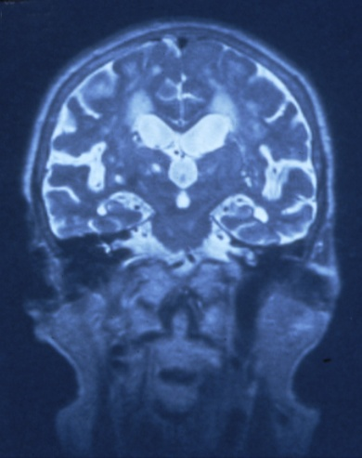
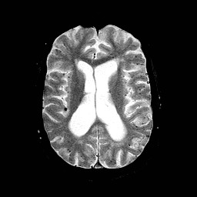
MRT vid vaskulärdemens
Småkärlsdemens med
vitsubstansskador och
lakunära infarkter
Cerebrala mikroblödningar,
områden med hemosiderin-
Inlagring. Följd av äldre blödning

Slide 62
Behandling
Det finns ingen specifik farmakologisk behandling
Farmakologi mot vaskulär sjukdom
Reglering av blodtryck, diabetes mm
Livsstilsförändring

Slide 63
Fronto-temporala demenssjukdomar, FTD

Slide 64
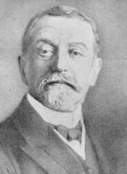
Arnold Pick
Picks sjukdom beskrevs i slutet av 1800 talet, kom sen felaktigt
att betyda frontallobsdemens. Han beskrev ”semantisk demens”

Slide 65
Diagnosfördelning baserat på data från Svenska
Demensregistret, SveDem (>70.000 diagnoser, 2017)

Slide 66
Klassificering av Fronto-temporala demenssjukdomar, FTD
Beteendevariant bv-FTD 70%
Primära Progressiva Afasier PPA 30%
  Progressiv icke flytande afasi nfv-PPA 20%
  Semantisk demens sv-PPA 10%
  Överlappande (genetiskt/kliniskt) FTD-Motrorneuronsjd, ALS
    15% av bvFTD får ALS symptom och 30% av ALS får FTD symptom

Slide 67
Fronto-Temporal Demens
beteendevariant, bv-FTD
ca 1-4% av alla demenssjukdomar
Progredierande nervskador i frontallober och främre temporallober
Drabbar tidigt ”personligheten”, exekutiv förmåga nedsatt. Senare sämre minne och andra kognitiva förmågor
Drabbar yngre <65-70 år
Ofta ärftlig (komplex ärftlighet med flera mutationer kartlagda)
Orsaken, helt okänd

Slide 68
Genetik och proteinopatier
Demenssjukdom i släkten 30-40%
Proteiner associerade till FTD
  FUS (Fused in sarcoma) 10%
  TDP-43 (Transactive response DNA binding protein, 43kD) 50%
  MAPT (Microtubule associated protein tau) 30%
40% av all känd ärftlighet med FTD kan förklaras av flera sjukdomsframkallande mutationer i bl a följande gener:
  MAPT (Microtubuli associated protein tau) 10%
  GRN (Progranulin) på kromosom 17 10%
  C9orf72 (Chromosome 9 open reading frame 72) 50%

Slide 69
Tidiga symptom, DSM 5
Emotionell flackhet
Stört socialt uppförande och personlig omsorg
Ohämmat beteende
Apati och tröghet
Empatibrist
Stereotypt beteende persevererande
Hyperoralt beteende
Brist på insikt

Slide 70
Diagnos
Typiska fynd i anamnes och status, ex.vis. tidigt primitiva reflexer. I början mycket svårt att skilja från psykiatrisk sjukdom
Tidigt tecken på frontallobsatrofi på CT/MRT liksom nedsatt blodflöde/metabolism frontalt i hjärnan
EEG länge normalt
Lumbalpunktion
  Högt tau protein och högt neurofillament (NfL), normalt Aβ
Psykometri
  Dåliga resultat på test som kräver planering och exekutiv förmåga, ofta svårbedömt. Impulsstyrda lösningar, följer inte regler (Testbeteende!)
Viktigt med genetisk utredning fr. a. hos de unga

Slide 71
Konsekvenser för patienter med FTD
Snabbt förlopp avlider ofta inom 3-8 år från diagnos
Unga, familjen drabbas hårt, minderåriga barn, stark ärftlighet
Förvärvsarbetar, ofta mobbningssituationer på arbetet
  De är ”har blivit konstiga”, annorlunda!
  Socialt utstötta
  Hur hanterar man beteendestörningarna, ”Tvångsvård”, förvaltarskap

Slide 72
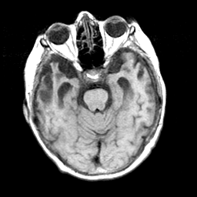
Exempel på MRT vid
Beteendevariant av frontallobsdemens

Slide 73
Behandling
Kurativ farmakologisk behandling saknas
  Tillförsel av progranulin till hjärnan kommer att testas
De flesta psykofarmakologiska åtgärdena på beteende har både dålig effekt och mycket biverkningarna
  Antidepressiva kan prövas (SSRI)
Stödinsatser för närstående viktigt, inte minst för barnen…!
Patienterna ofta i arbetsför ålder, arbetsgivare och försäkringskassan bör involveras i planeringen
Tvångsvård ibland indicerat men svår lagstiftning
  God man? Förvaltare? Tar tid…

Slide 74
Lewy-Body Demens, LBD
Typisk klinisk bild
  Synhallucinationer, parkinsonism, plötsliga fall, fluktuerande tillstånd, förvirringstillstånd
  Mycket tidiga REM sömnsstörningar
  Kognition på demensnivå, visuo-spatiala svårigheter, dyskalkuli
Tål inte neuroleptika (malignt neuroleptikasyndrom)
Likheter med Parkinsondemens
  Samma sjukdom men med olika debut av motorikstörning

Slide 75
Diagnosfördelning baserat på data från Svenska
Demensregistret, SveDem (>70.000 diagnoser, 2017)

Slide 76
Lewy body patienter………
har hallucinationer men tål inte neuroleptika
har parkinsonism men tål ofta inte DA agonister
har dålig blodtrycksreglering som förvärras av mediciner mot huvudsymtomen
har dålig livskvalitet
kostar dubbelt så mycket som Alzheimerpatienter
är sannolikt underdiagnosticerade

Slide 77
Diagnos och Behandling
Diagnos
Typisk klinisk bild
Patologiskt bild vid dopamintransporterupptag i basala ganglier-datscan-SPECT (DaTSCAN)
Behandling
Acetylkolinesterashämmare
Memantin
Mot psykos
  Se över Parkinson mediciner
  Lägg till ex vis Seroquel, antipsykotiskt läkemedel

Slide 78
Sammanfattning
Antal personer med demenssjukdom kommer öka även om incidensen tycks minska i vissa länder
Personer med kognitiv svikt/misstänkt demenssjukdom skall utredas
Ökat krav på tidig diagnostik, nya bättre diagnostiska metoder
  CSF och blod biomarkörer, amyloid och tau PET
Ännu ingen farmakologiskt botande behandling men visst hopp om en kommande immunologisk terapi finns
Effektiv behandling av andra sjukdomar (hypertoni ,diabetes) och positiv påverkan på livsstil kan ha betydelse för att minska antalet demenssjuka i framtiden

